Slide 1

Chào mừng các em đến với tiết Tiếng Việt - Lớp 2

Slide 2
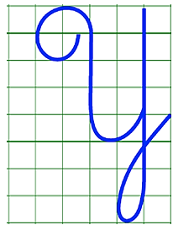
Viết chữ hoa Y
Chữ Y được viết bằng mấy nét?
Chữ Y cao mấy li, rộng mấy li?

Slide 3
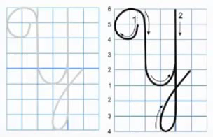

Slide 4
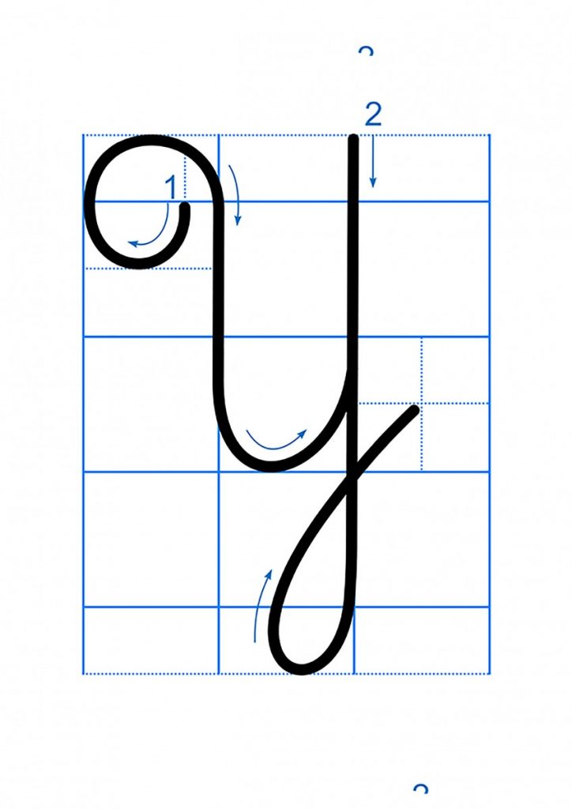

Slide 5
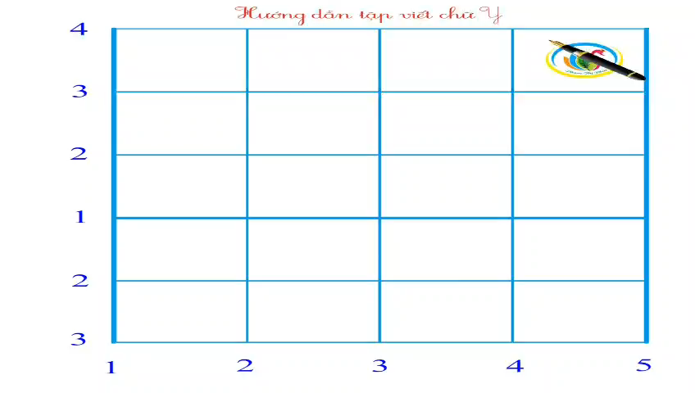

Slide 6
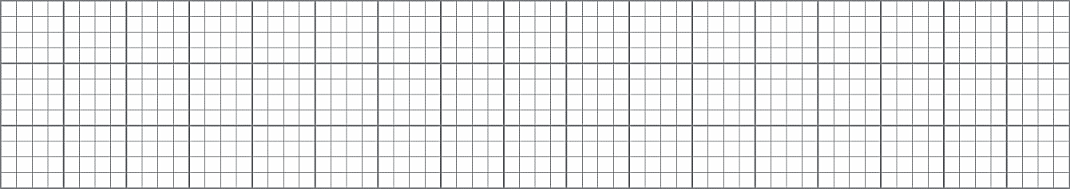
Viết câu ứng dụng
Yêu tổ quốc, yêu đồng bào.
Nêu khoảng cách giữa các chữ trong câu ứng dụng.
Nêu chiều cao của các chữ trong câu ứng dụng.
Trong câu ứng dụng, chữ nào được viết hoa?

Slide 7





Viết bảng con

Slide 8
ǮǮǮǮǮǮǮǮǮǮǮǮǮǮǮǮǮǮ
ǮǮǮǮǮǮǮǮǮǮǮǮǮǮǮǮǮǮ
ǮǮǮǮǮǮǮǮǮǮǮǮǮǮǮǮǮǮ
ǮǮǮǮǮǮǮǮǮǮǮǮǮǮǮǮǮǮ
ǮǮǮǮǮǮǮǮǮǮǮǮǮǮǮǮǮǮ
ǮǮǮǮǮǮǮǮǮǮǮǮǮǮǮǮǮǮ
ǮǮǮǮǮǮǮǮǮǮǮǮǮǮǮǮǮǮ
ǮǮǮǮǮǮǮǮǮǮǮǮǮǮǮǮǮǮ
ǮǮǮǮǮǮǮǮǮǮǮǮǮǮǮǮǮǮ
Y
Y
Y
Yêu
Yêu
Y
Y
Y
Yêu
Yêu

Slide 9


LUYỆN VIẾT VỞ
Học sinh viết vào vở Tập viết 2 tập hai

Slide 10
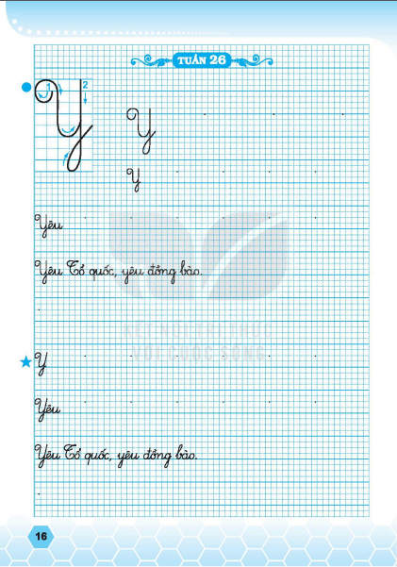
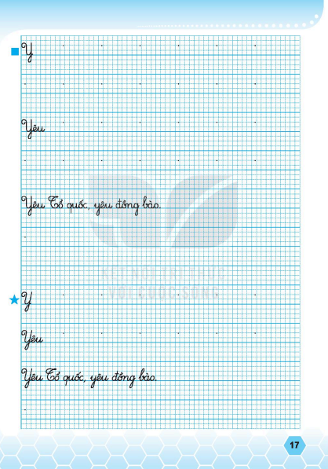

Slide 11



CỦNG CỐ BÀI HỌC
Notes:
Bài giảng thiết kế bởi: Hương Thảo - tranthao121006@gmail.com

